Slide 1
«Домашние животные»
Материалы к ООД
«Домашние животные»
Автор: воспитатель МБДОУ «Детский сад комбинированного вида №16 «Колокольчик»
Игнатова Анастасия Александровна

Slide 2
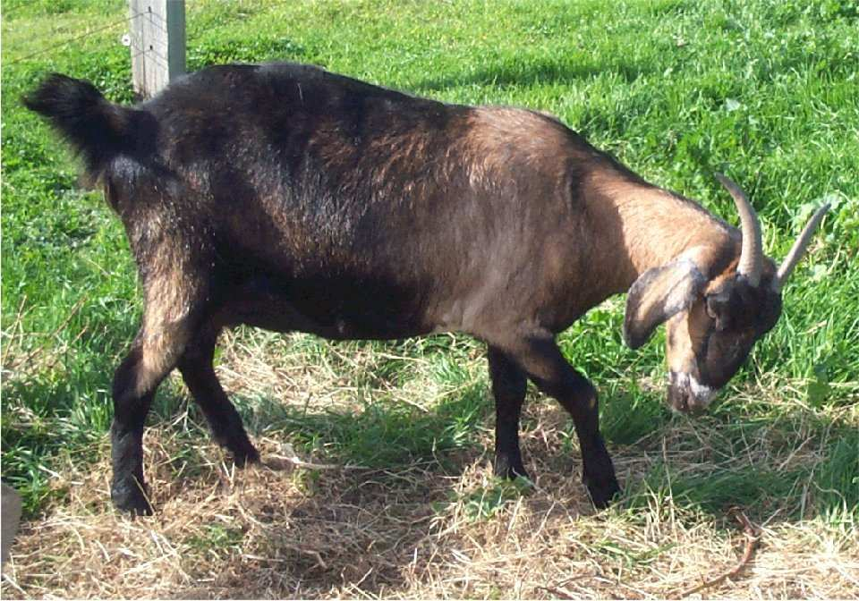

Slide 3
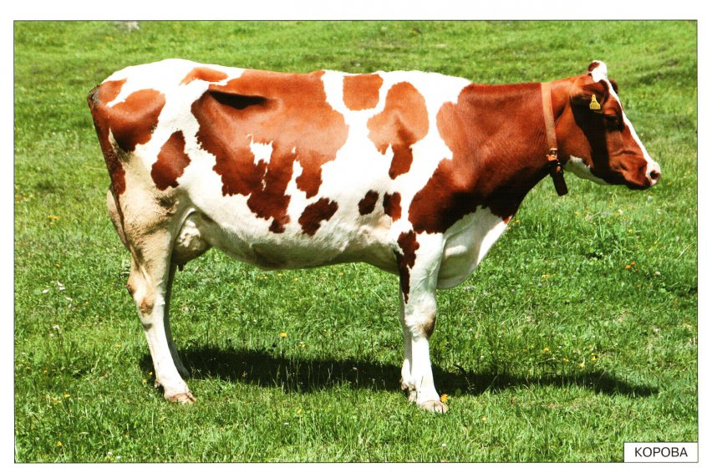

Slide 4
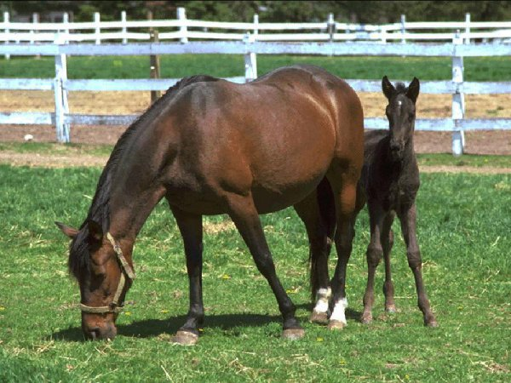

Slide 6
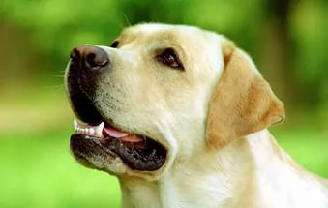

Slide 7
